Slide 1
งานครั้งก่อนlogo(การพัฒนาการ)
การบ้าน

Slide 2
Visual Communication for Advertising
Week11-12

Slide 3
งานโฆษณากับการออกแบบนิเทศศิลป์

Slide 4
45นาที
การโฆษณา
ความหมายของการโฆษณา
ได้มีการให้ความหมายของการโฆษณาไว้หลากหลายแนวคิดกับคำ
ว่า Advertising หรือเรียกอีกอย่างว่าการโฆษณา
การโฆษณา คือ
การสื่อสารไปสู่สาธารณะที่มีวัตถุประสงค์ในการนำเสนอในรูปแบบต่างๆโดยผ่านช่องทางการสื่อสารเพื่อให้ผู้บริโภคเกิดการรับรู้ จดจำและตัดสินใจในการซื้อสินค้าหรือบริการ
ทั้งนี้การโฆษณาจึงมีบทบาทที่สำคัญในการสื่อสารทางการตลาดที่ส่งผลต่อการสร้างรูปแบบการขายให้กับตัวสินค้า

Slide 5
การแบ่งประเภทของการโฆษณา
การโฆษณาสามารถแบ่งออกเป็นกลุ่มต่างๆในการสื่อสารซึ่งประกอบไปด้วย
  การแบ่งตามกลุ่มเป้าหมาย
    การโฆษณาตรงไปยังผู้บริโภค
    การโฆษณาที่มุ้งเน้นไปยังองค์กรธุรกิจ
  การแบ่งตามภูมิศาสตร์
หลายครั้งที่สินค้ามีความต่างในเรื่องภูมิภาคส่งผลต่อการใช้การซื้อจนถึงรูปแบบของสินค้าและการออกแบบ

Slide 6
  การแบ่งตามสื่อ
รูปแบบของสื่อโฆษณาสามารถแยกย่อยออกเป็น 3 กลุ่มได้แก่
สิ่งพิมพ์ ภาพและเสียง กิจกรรมส่งเสริมการขาย ที่ใช้ในการลงงานโฆษณา

Slide 7
สื่อโฆษณา
ความหมายของสื่อโฆษณา
ได้มีการให้ความหมายของสื่อโฆษณาไว้หลากหลายแนวคิดซึ่งมีความแตกต่างกันไปดังนี้
นธกฤต วันต๊ะเมล์ สื่อโฆษณาคือพาหนะในการนำสารไปยังผู้บริโภค และเป็นสื่อกลางที่นำสารไปสู้ผู้บริโภคตามวัตถุประสงค์ของผู้โฆษณา
ได้กำหนดไว้ซึ่งอาจแบ่งได้หลากหลายประเภท เช่น สิ่งพิมพ์ กระจายเสียงและภาพ สื่อนอกสถานที่ ร้านค้า สื่อเคลื่อนที่ เป็นต้น นธกฤต วันต๊ะเมล์.(2554). กรุงเทพฯ : สำนักพิมพ์มหาวิทยาลัยเกษตรศาสตร์
เสรี วงษ์มณฑาและสุมน อยู่สิน (2554:299) ได้ให้ความหมายของสื่อโฆษณาว่า(Advertising Medie) หมายถึงพาหนะที่นำพาข่าวสารเกี่ยวกับสินค้าหรือบริการของผู้โฆษณาไปยังกลุ่มผู้บริโภค
Sissore & Bumba 1996:369 ได้กล่าวไว้ว่าสื่อโฆษณาหมายถึงพาหนะที่ใช้ในการนำพาข่าวสารการโฆษณาไปสู่ผู้บริโภค

Slide 8
ประเภทของสื่อโฆษณา
โดยสายงานโฆษณาสามารถแบ่งกลุ่มโฆษณาออกเป็น 2 กลุ่ม ได้แก่
Above The Line และ Below The Line โดยมีรายละเอียดดังนี้
Above The Line ซึ่งเป็นการสื่อสารหลักที่ใช้สื่อสารมวลชนในการสื่อสารเป็นสื่อสาธารณะหลักที่ส่งผลกับผู้บริโภคจำนวนมาก ประกอบไปด้วย วิทยุโทรทัศน์ วิทยุกระจายเสียง หนังสือพิมพ์นิตยสารและภาพยนตร์
Below The Line เป็นสื่อที่สื่ออื่นที่นอกเหนือจากสื่อสารมวลชนในการนำเสนอข้อมูลที่เน้นการสื่อสารการเข้าถึงกลุ่มผู้บริโภคเฉพาะทาง ประกอบไปด้วย สื่อกิจกรรม สื่อกลางแจ้ง สื่อโฆษณา ณ จุดซื้อจุดขาย สื่อโฆษณาในร้านค้า การทำของ
สื่อโฆษณาที่นิยมใช้โดยทั่วไปได้แก่
หนังสือพิมพ์ นิตยสาร วิทยุ โทรทัศน์ สื่อดังกล่าวเป็นสื่อหลักที่ใช้กันเป็นส่วนมากในงานโฆษณา เนื่องจากเป็นสื่อมวลชนที่เข้าถึงกลุ่มผู้บริโภคจำนวนมาก
ดังนั้น ในการวางแผนการใช้สื่อ งบประมาณด้านสื่อส่วนใหญ่จะมุ่งไปที่สื่อเหล่านี้เป็นอันดับแรก สำหรับสื่อ ณ จุดซื้อ แผ่นพับ ใบปลิว สื่อนอกสถานที่ เช่นแผ่นป้ายต่างๆ จะมีความสำคัญในฐานะเป็นสื่อสนับสนุน ซึ่งทำหน้าที่ในการเตือนความจำผู้บริโภคที่มีต่อสินค้า หรือกล่าวอีกนัยหนึ่งคือตัวย้ำสารโฆษณาจากสื่อหลักซึ่งได้โฆษณาไปแล้วนั่นเองโดยทั้งนี้การแบ่งประเภทสื่อโฆษณาอาจแบ่งหลากหลายรูปแบบแต่เพื่อการง่ายในการจดจำจึงขอแบ่งออกเป็น 3 กลุ่มประกอบด้วย

Slide 9

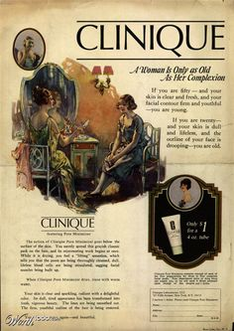

  สื่อสิ่งพิมพ์ Printed media advertising
    หนังสือพิมพ์ Newspaper
    นิตยสาร Magazine
    สื่อทางไปรษณีย์ Mail-order media
    สมุดโทรศัพท์หน้าเหลือง Directories

Slide 10
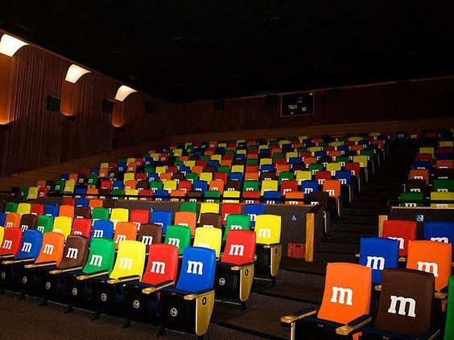

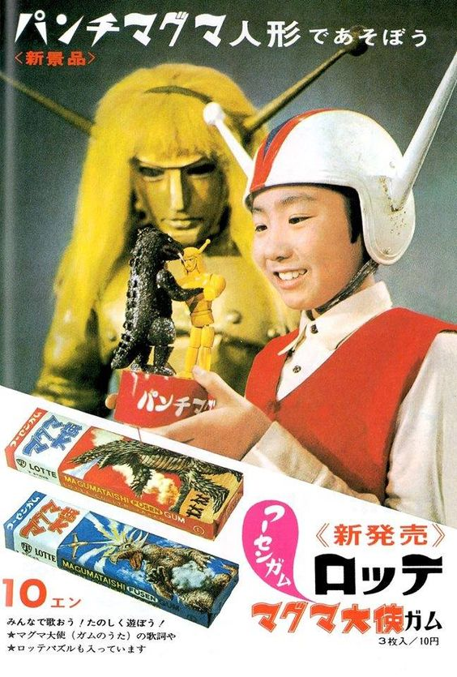
  สื่อกระจายภาพและเสียง Broadcast media advertising
  3.2.1 โทรทัศน์ Television
    วิทยุ Radio
    โรงภาพยนตร์ Cinema
    อินเทอร์เน็ต Internet

Slide 11
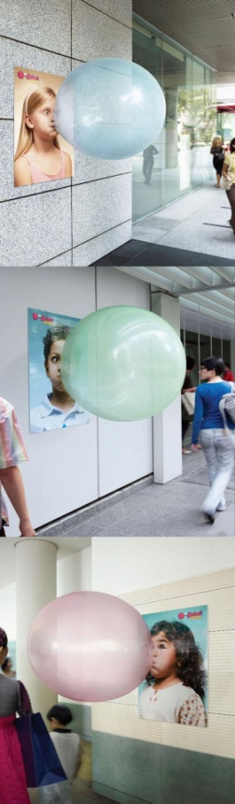
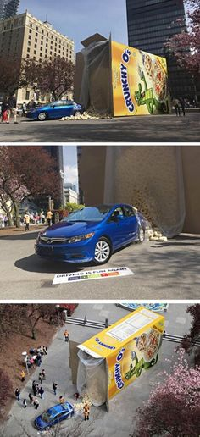
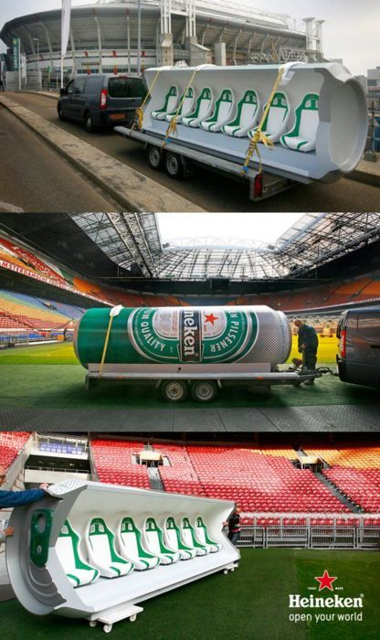
  สื่อกลางแจ้งและสื่ออื่นๆ Other media advertising & Miscellaneous Media
3.3.1 สื่อกลางแจ้ง Outdoor media
3.3.2 สื่อทางยานพาหนะ Transit media
3.3.3 สื่อโฆษณา ณ จุดซื้อ Point of purchase สื่อกิจกรรม Event สื่อโฆษณาบนของที่ระลึก Premium และอื่นๆ และสื่อออนไลน์

Slide 12
Exercise Week13
1.กิจกรรมให้ค้นหาคุณสมบัติและข้อจำกัดของสื่อแต่ละประเภทเพื่อใช้ในการออกแบบ 1.รูปแบบสื่อ(การสื่อสาร) 2.โครงสร้าง(ภาพ+ข้อความ) การนำไปในการสร้างสรรค์(ระดับใด) 15นาที

Slide 13

2.การออกแบบสื่อโฆษณาด้วยแนวคิดสินค้า(สโมกกี้ไบร์ –ผู้บริโภค18-22ปี ชายและหญิง จุดพูด----- วัตถุประสงค์ทำให้เรากับมาสนใจอีกครั้ง) 30นาที
สิ่งที่ต้องออกแบบแนวคิด
กำหนดสื่อ ประเภท-
ภาพข้อความองค์ประกอบ
3เรียนai-Ph 1.30นาที

Slide 14
Homework- Week13
homework13
หารูปสื่อโฆษณาที่ชอบมา20ชิ้นจากสถานที่ที่ไปสัมมนา
การนำแนวคิดไปใช้ในการผลิตงานสร้างสรรค์ในงานโฆษณา1ชิ้น

Slide 15
Visual Communication
for Advertising
Week12

Slide 16
การสร้างสรรค์งานโฆษณา 30นาที
ความหมายของการสร้างสรรค์งานโฆษณา
ความคิดสร้างสรรค์ (creative) หมายถึง
ความสามารถในการคิดริเริ่มความคิด ใหม่ ๆ หรือวิธีการใหม่ ๆ อันเป็นแนวคิดที่มี คุณค่าแตกต่างจากความคิดที่มีอยู่เดิม และความคิดนั้นสามารถนำ มาใช้เพื่อแก้ปัญหาทางด้านการสื่อสารได้สอดคล้องกับกลุ่มเป้าหมาย

Slide 17
รูปแบบในการสร้างการจูงใจการโฆษณา
การจูงใจการโฆษณา (Advertising Appeals) หมายถึง หลักเกณฑ์ที่ใช้ในการโฆษณา เพื่อให้เกิดการตอบสนองหรือสร้างอิทธิพลต่อความรู้สึกของผู้บริโภค ที่มีต่อสินค้าหรือบริการ ประกอบด้วยหลักเกณฑ์ ดังนี้
  การจูงใจด้านเหตุผล (Rational Appeals) หมายถึง ลักษณะที่นำไปใช้ประโยชน์ได้จริง เหตุผลในการเป็นเจ้าของสินค้า โดยมีเนื้อหามุ่งที่ข้อเท็จจริงการเรียนรู้ หลักการเหตุผลในการจูงใจเช่น รูปลักษณ์ ข้อดี ราคา ความนิยม

Slide 18
  การจูงใจด้านอารมณ์ (Emotional Appeals) เน้นการให้ข่าวสารที่มิได้มุ่งขายสินค้าโดยตรง เป็นการสร้างภาพพจน์และการตอบสนองความรู้สึกหรือทัศนคติเช่น การตอบสนองด้านความปลอดภัย ความรักในครอบครัวหรือการประสบความสำเร็จในชีวิต

Slide 19
  การจูงใจด้านเหตุผลร่วมกับการจูงใจด้านอารมณ์ (Combining Retional Appeal and Emotional Appeals) คือ การใช้การจูงใจทั้งด้านเหตุผลและด้านอารมณ์ร่วมกัน

Slide 20
  การจูงใจด้านสังคม ศีลธรรมและสิ่งแวดล้อม (Social Morals and Environment Appeals) เป็นการเสนอข่าวสารเพื่อแสดงความรับผิดชอบต่อสังคม อนุรักษ์สิ่งแวดล้อม เช่น การโฆษณาสถาบัน โฆษณารงณงค์ในเรื่องต่างๆ

Slide 21
หลักการสร้างสรรค์งานโฆษณา
งานโฆษณาเป็นงานที่ต้องใช้ความคิดสร้างสรรค์ (Creativity) การสร้างสรรค์งานโฆษณาที่ดีควรกำหนดวัตถุประสงค์ในการโฆษณาและการส่งเสริมการตลาด
โดยใช้หลัก AIDA MODEL ซึ่งทำให้เกิดผล ดังนี้
3.1 การดึงดูดให้เกิดความตั้งใจ
  3.2การทำให้เกิดความสนใจติดตาม
  3.3 การกระตุ้นให้เกิดความต้องการ

Slide 22
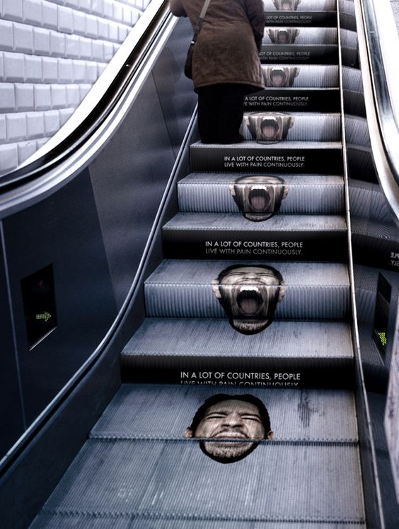
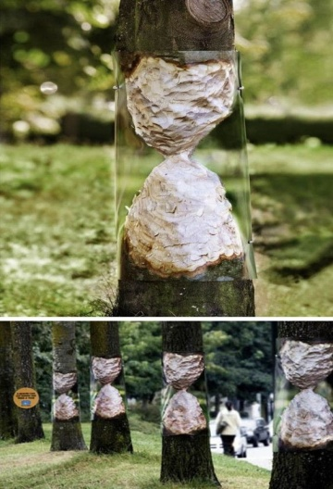

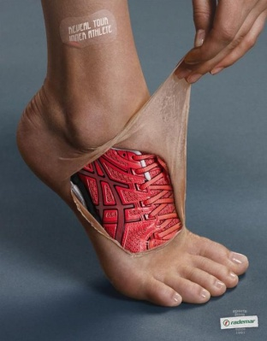

Slide 23
Exercise Week12
1.ให้ออกแบบแนวคิดในการโฆษณาสินค้าปากกาลบคำผิด1ชิ้น
โดยใช้หลักการ
การจูงใจด้านเหตุผล (Rational Appeals)
การจูงใจด้านอารมณ์ (Emotional Appeals)
การจูงใจด้านสังคม ศีลธรรมและสิ่งแวดล้อม (Social Morals and Environment Appeals)
โดยแนวทางในการสร้างสรรค์(วัตถุประสงค์)ดังนี้
การดึงดูดให้เกิดความตั้งใจ
  การทำให้เกิดความสนใจติดตาม
  การกระตุ้นให้เกิดความต้องการ 1.30
  2.เรียนPH 2.ชม

Slide 24
Homework- Week12
homework12
การนำแนวคิดไปใช้ในการผลิตงานสร้างสรรค์ในงานโฆษณา1ชิ้น

